Slide 1


Slide 2

Amazon Web Services με έμφαση στο EC2
Εργασία για το μάθημα «Ειδικά θέματα Τεχνολογίας Λογισμικού»
Εισηγητής : Γεώργιος Λάμπρου
Καθηγητής : Γεώργιος Πρεζεράκος

Slide 3
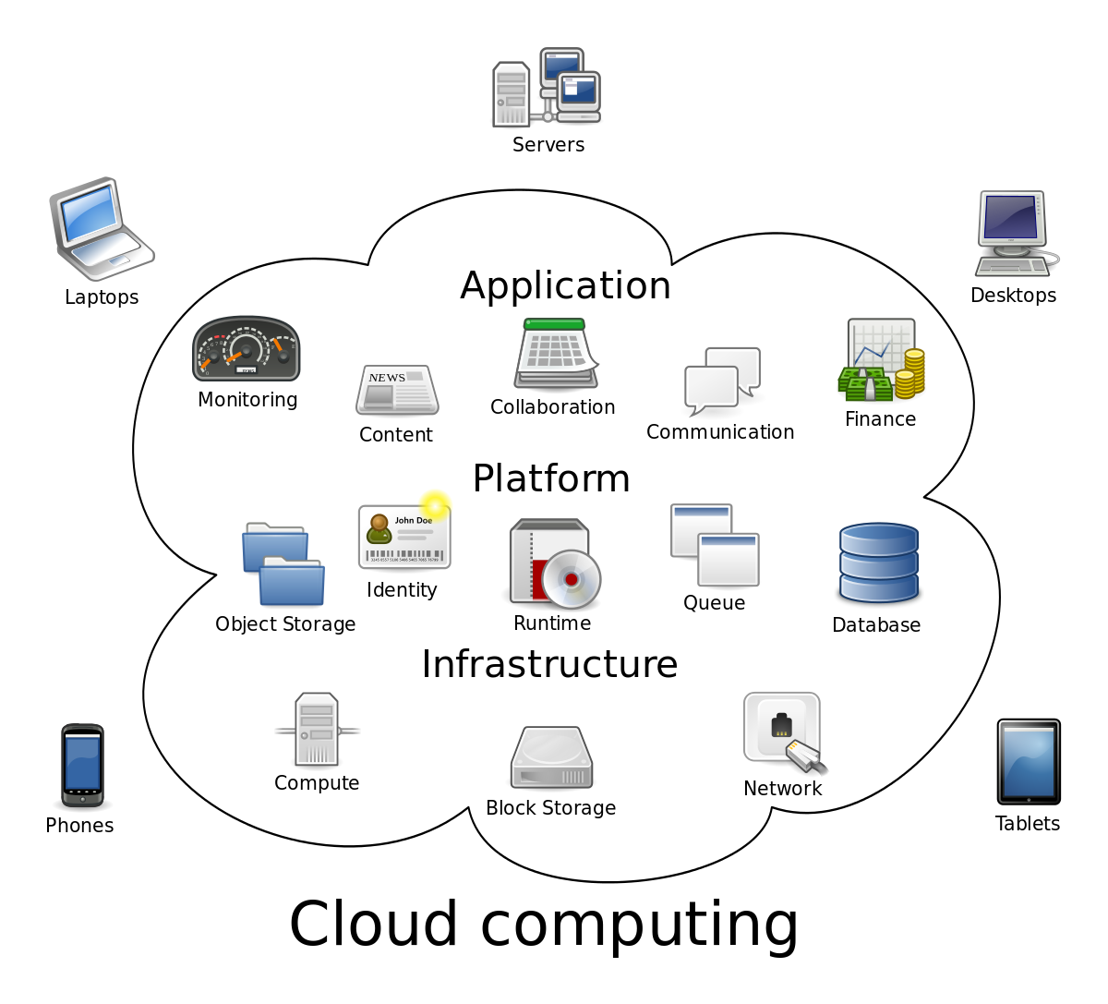
Το υπολογιστικό νέφος (Cloud Computing)
Ως υπολογιστικό νέφος ορίζουμε την παροχή της πληροφορικής ως υπηρεσία, όπου μας παρέχεται η πρόσβαση διαδικτυακά σε ένα κοινόχρηστο σύνολο παραμετροποιήσιμων υπολογιστικών πόρων (π.χ. διακομιστές, αποθηκευτικοί χώροι, εφαρμογές, υπηρεσίες).
Αποτελεί την σύγχρονη τεχνολογική τάση στον τομέα της Πληροφορικής.

Slide 4
Μοντέλα παροχής υπηρεσιών Cloud
Λογισμικό ως Υπηρεσία (Software as a Service - SaaS)
Πρόσβαση σε εφαρμογές που φιλοξενούνται σε υποδομές Cloud, μέσω του διαδικτύου ως υπηρεσίες (π.χ. Gmail, Dropbox, Office365, Twitter, κ.α.). Προσελκύει παγκοσμίως τους περισσότερους χρήστες. Η υποστήριξη και οι ενημερώσεις παρέχονται από τον προμηθευτή. Η πληρωμής της υπηρεσίας γίνεται συνήθως μέσω μιας συνδρομής. Κατά κανόνα δεν δεσμεύονται πόροι στον υπολογιστή του χρήστη, όπως αποθηκευτικός χώρος, καθώς η πρόσβαση γίνεται μέσω ενός browser χωρίς την εγκατάσταση επιπλέον λογισμικού, παράλληλα όμως η υπηρεσία μπορεί να παρέχεται και ως mobile app.
Πλατφόρμα ως Υπηρεσία (Platform as a Service - PaaS)
Παρέχει τις κατάλληλες υπηρεσίες και εργαλεία (γλώσσες προγραμματισμού, βιβλιοθήκες, κ.λ.π.) προκειμένου κάποιος να μπορέσει να αναπτύξει / δοκιμάσει / διαθέσει / συντηρήσει εφαρμογές, μέσα σε ένα ενιαίο περιβάλλον πλατφόρμας, το οποίο προσφέρει ελαστικότητα και ευελιξία. Ο χρήστης δεν χρειάζεται να ανησυχεί για την συντήρηση των λογισμικών και της πλατφόρμας, καθώς ο πάροχος είναι αποκλειστικά υπεύθυνος. Είναι ένας πιο εύκολος τρόπος για να δημιουργηθεί νέο λογισμικό. Tέτοιες πλατφόρμες είναι : Google App Engine, Azure, Heroku, Openshift, Engine Yard, κ.α.

Slide 5
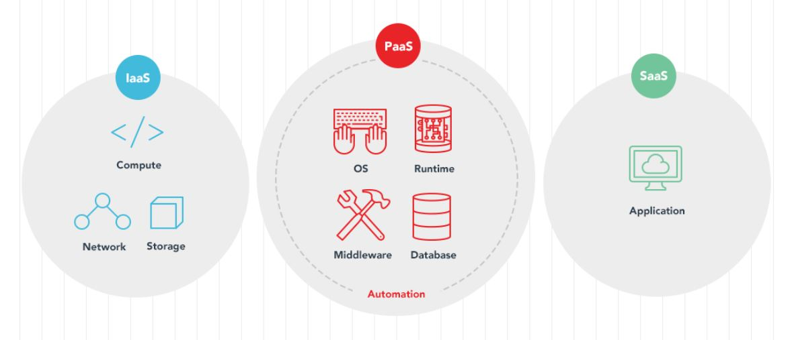
Μοντέλα παροχής υπηρεσιών Cloud
Υποδομή ως Υπηρεσία (Infrastructure as a Service - IaaS)
Η παροχή υπολογιστικών και δικτυακών πόρων μέσω εικονικών μηχανών. Η εταιρεία ή ο ιδιώτης μπορεί να υπενοικιάσει υποδομή ανάλογα με τις απαιτήσεις εκείνης της χρονικής στιγμής με λογική, όπως και στο PaaS, αντί να προβεί στην αγορά εξοπλισμού (υπολογιστικού, δικτυακού, κ.λ.π.), το ενοικιάζει για όσο αυτό του είναι χρήσιμο. Παραδείγματα τέτοιων υποδομών είναι τα Amazon Web Services (AWS), Windows Azure, Google Cloud, κ.α.

Slide 6

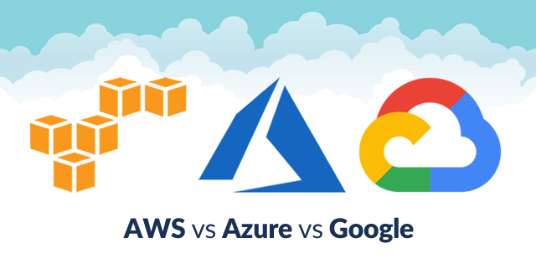
Μοντέλα παροχής υπηρεσιών Cloud
Οι τρείς μεγάλες εταιρίες παροχής υποδομών νέφους Amazon, Microsoft, Google, προσανατολίζονται τώρα στην ενοποίηση των μοντέλων SaaS – PaaS – IaaS σε ένα συνολικό πακέτο υπηρεσιών.
Ξεκίνησαν ως ηγέτες σε διαφορετικό
τομέα η κάθε μία:
Google (G Suite) -> έμφαση στο SaaS
Microsoft (Azure) -> έμφαση στο PaaS
Amazon (AWS) -> έμφαση στο IaaS

Slide 7
Amazon Web Services (AWS)
AWS -> laaS. Υπηρεσίες υπολογιστικού νέφους :
Παρουσιάστηκαν το 2006. Εταιρείες σε πάνω από 200 χώρες χρησιμοποιούν AWS το 2018.
Η υποδομή αποτελείται από υπολογιστικούς servers και server αποθήκευσης, διασυνδεδεμένους μέσω δικτύων υψηλών ταχυτήτων υποστηρίζοντας ένα σύνολο υπηρεσιών.
Ένας προγραμματιστής εφαρμογών :
Εγκαθιστά εφαρμογές στην πλατφόρμα της επιλογής του. Διαχειρίζεται πόρους που διατίθενται από την Amazon.
Η Amazon παρέχει υπηρεσίες νέφους μέσω ενός δικτύου από data centers τοποθετημένων σε πολλές ηπείρους.
Σε κάθε περιοχή (Region) υπάρχουν πολλές ζώνες διαθεσιμότητας (Availability Zones) διασυνδεδεμένες μεταξύ τους.
Μία ζώνη διαθεσιμότητας είναι ένα κέντρο δεδομένων αποτελούμενο από έναν μεγάλο αριθμό από servers.
Οι περιοχές δεν διαμοιράζουν πόρους και επικοινωνούν μέσω του Διαδικτύου.

Slide 8
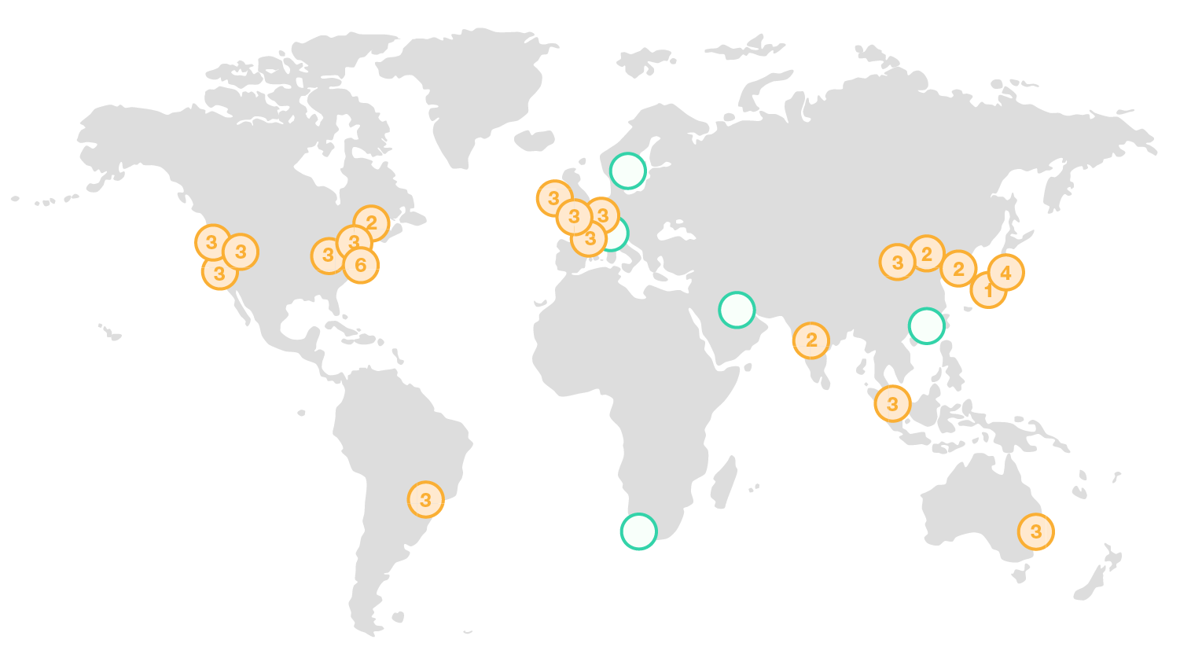
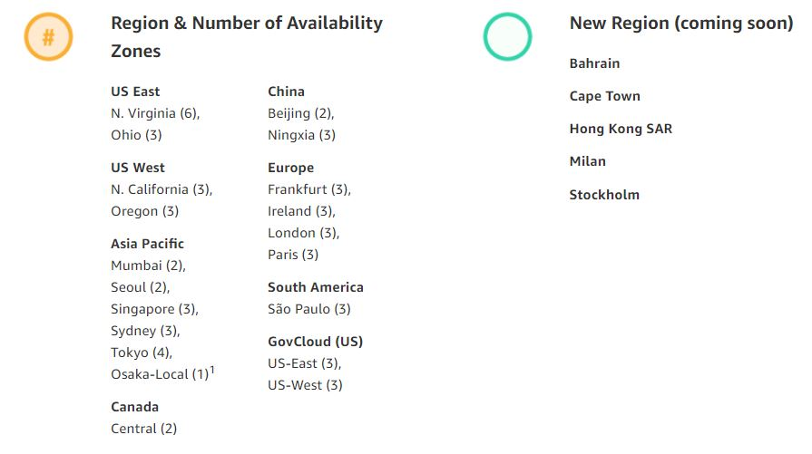
Η παγκόσμια υποδομή του AWS
Το AWS Cloud καλύπτει 57 ζώνες διαθεσιμότητας σε 19 γεωγραφικές περιοχές σε όλο τον κόσμο.
Η αυτονομία στην λειτουργία των regions έχει ως στόχο την μεγαλύτερη ασφάλεια και την μικρότερη καθυστέρηση (low latency) στην ταχύτητα απόκρισης του δικτύου.

Slide 9
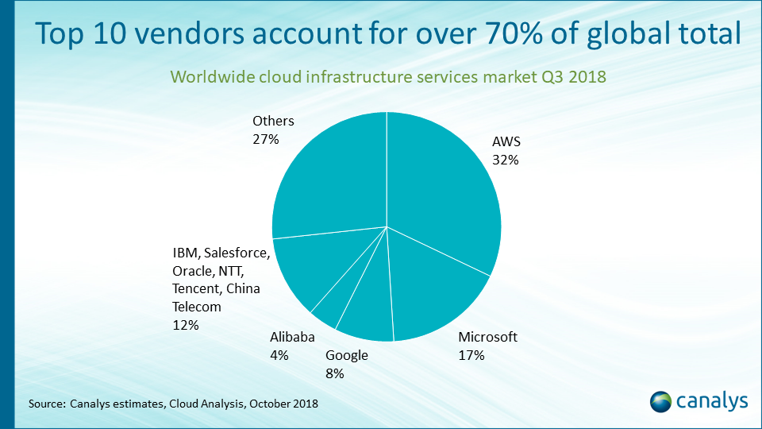
Οι ανταγωνιστές του AWS
Μεγαλύτεροι ανταγωνιστές :
Microsoft Azure
Google Cloud Platform
Μικρότεροι ανταγωνιστές :
DigitalOcean
Linode
Vultr
Alibaba Cloud
Oracle Cloud
Rackspace
IBM , κ.α.

Slide 10
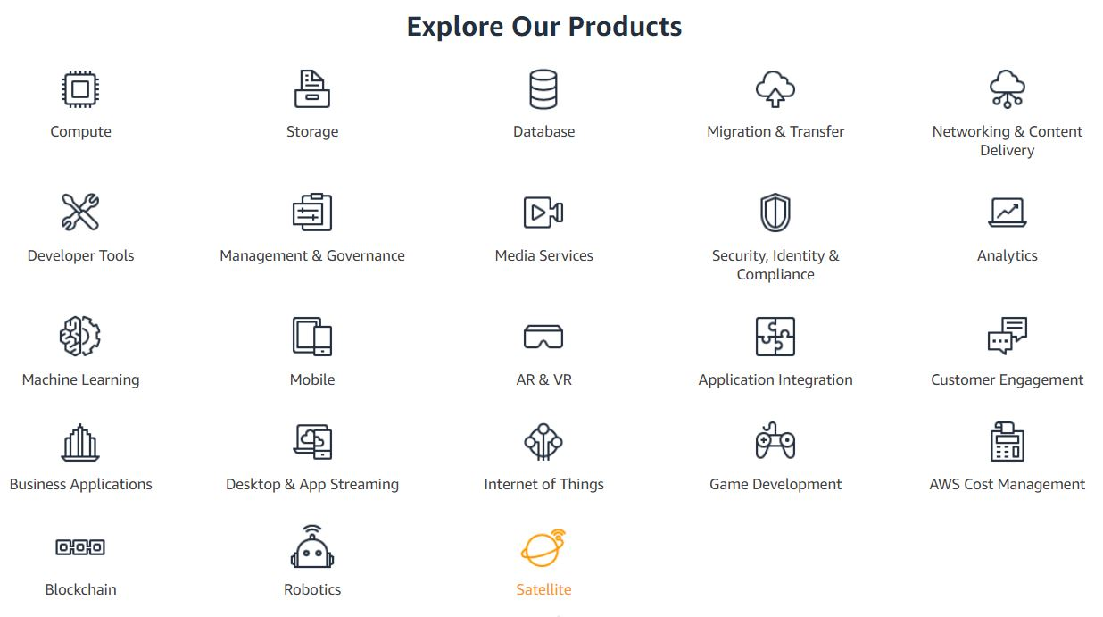
Σύνοψη των υπηρεσιών AWS

Slide 11
Σύνοψη των υπηρεσιών AWS
Συνολικά παρέχονται αισίως 170 (!) υπηρεσίες (services).
Συμπεριλαμβάνονται πεδία όπως: Compute, Database, Storage, Analytics, Security, Development, Network, Management, Migration, Media, Business, κ.α.
Τα πεδία του Machine Learning, Internet of Things, Mobile παρουσιάζουν αυξανόμενο αριθμό υπηρεσιών, ακολουθώντας τις επιταγές τις αγοράς.
Νεοεισερχόμενα πεδία κάνουν την εμφάνισή τους όπως Satellite, Robotics, Blockchain και Virtual Reality.
Απευθύνονται τόσο σε εδραιωμένες βιομηχανικές επιχειρήσεις όσο και σε start-up εταιρίες, κρατικούς αλλά και μη κερδοσκοπικούς οργανισμούς.

Slide 12
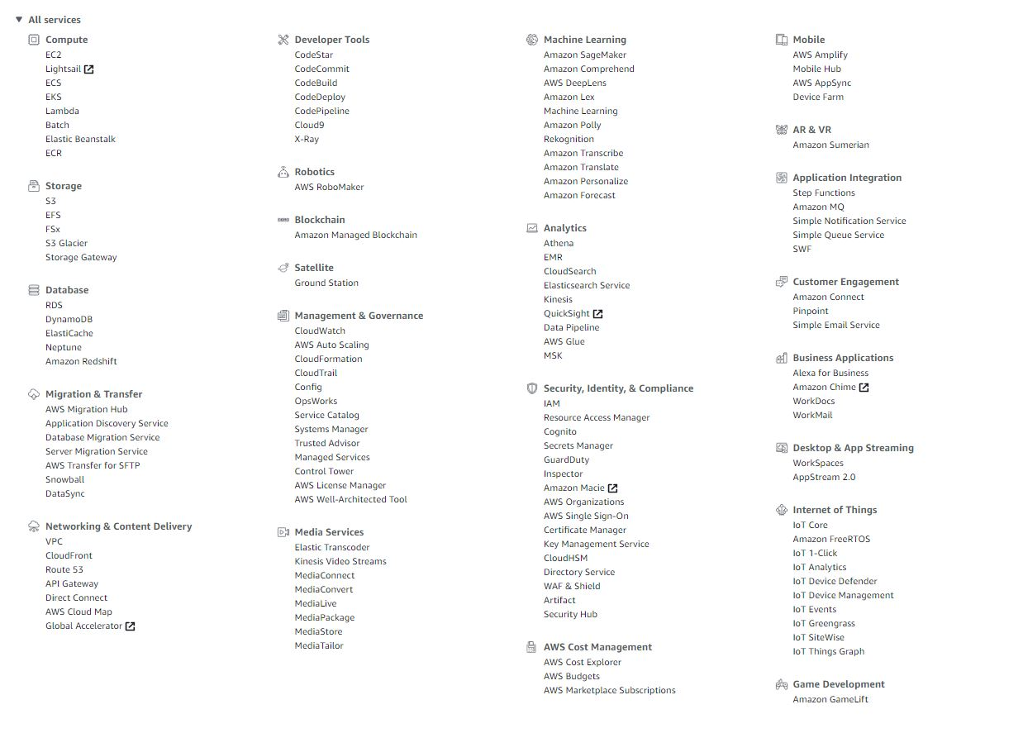
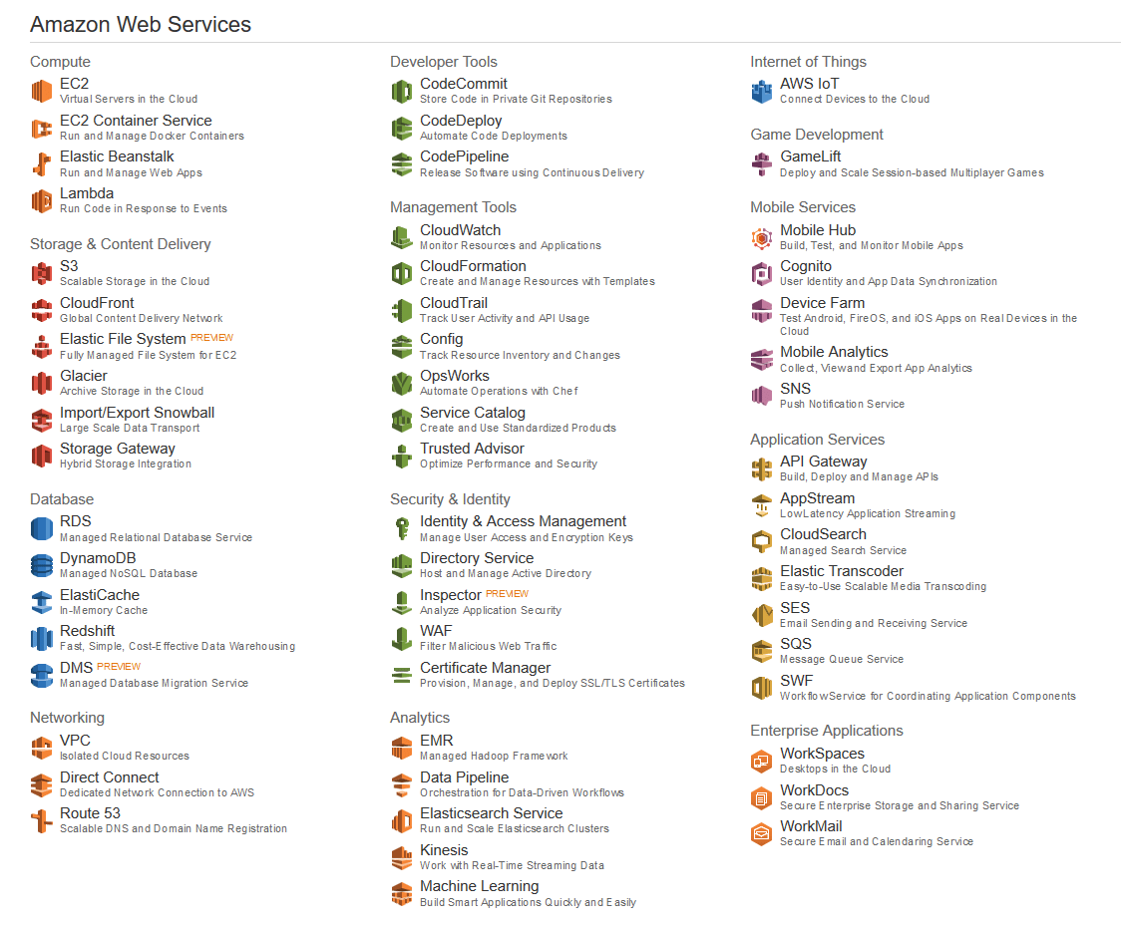
Δημοφιλείς υπηρεσίες του AWS

Slide 13
AWS Management Console
Κονσόλα διαχείρισης AWS.
Διαχείριση του λογαριασμού AWS.
Επιτρέπει στους χρήστες να έχουν πρόσβαση στις υπηρεσίες που παρέχονται από AWS.
Ο ευκολότερος τρόπος για πρόσβαση σε όλες τις υπηρεσίες, αλλά χωρίς να παρέχονται όλες οι δυνατές επιλογές.
Υποστηρίζει αιτήσεις REST για έλεγχο των εφαρμογών.
Κατηγοριοποίηση των πόρων με ετικέτες (tags).
Διατίθεται και σε mobile app (google play, amazon app store).

Slide 14




AWS marketplace
Online Store που περιλαμβάνει δεκάδες εφαρμογές (αρκετές δωρεάν) το οποίο απλοποιεί την διαδικασία προμήθειας για τους πελάτες που κοιτάζουν να βρουν, να αγοράσουν και να αρχίσουν άμεσα να χρησιμοποιούν λογισμικό και υπηρεσίες τρίτων που τρέχουν στο Amazon Web Services.

Slide 15
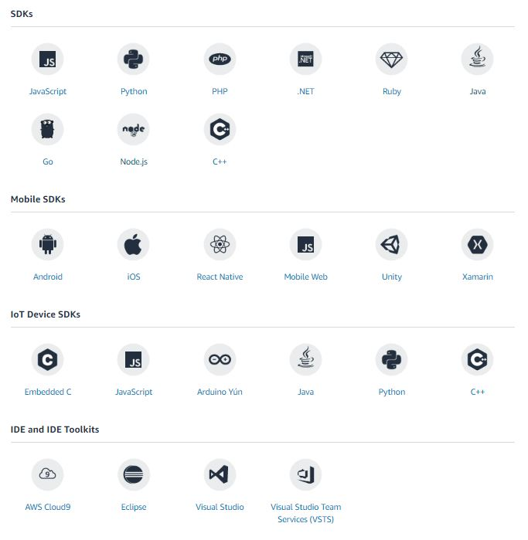
AWS SDKs & toolkits
Παρέχονται SDKs (Software Development Kits) και IDE (Integrated Development Environment) toolkits για τις σημαντικότερες γλώσσες, εργαλεία και περιβάλλοντα προγραμματισμού, όπως C++, Go, iOs, Visual Studio, κ.α.

Slide 16




Παραδείγματα AWS services
Simple Storage Service (S3)
Αποθήκευση αντικειμένων.
Elastic Block Storage (EBS)
Αποθήκευση δεδομένων σε επίπεδο block.
DynamoDB
Μη σχεσιακή Βάση Δεδομένων.
Simple Queue Service (SQS)
Επικοινωνία μέσω ουρών μηνυμάτων.

Slide 17




Παραδείγματα AWS services
Elastic Beanstalk
Ανάπτυξη εφαρμογών web
Cloud Watch
Υποστηρίζει επίβλεψη της απόδοσης.
Auto Scaling
Υποστηρίζει ελαστική διαχείριση των πόρων.
Virtual Private Cloud (VPC)
Επιτρέπει την άμεση μετάβαση από ένα λειτουργικό ή πλατφόρμα σε ένα άλλο/άλλη(migration) και παράλληλες εφαρμογές.

Slide 18

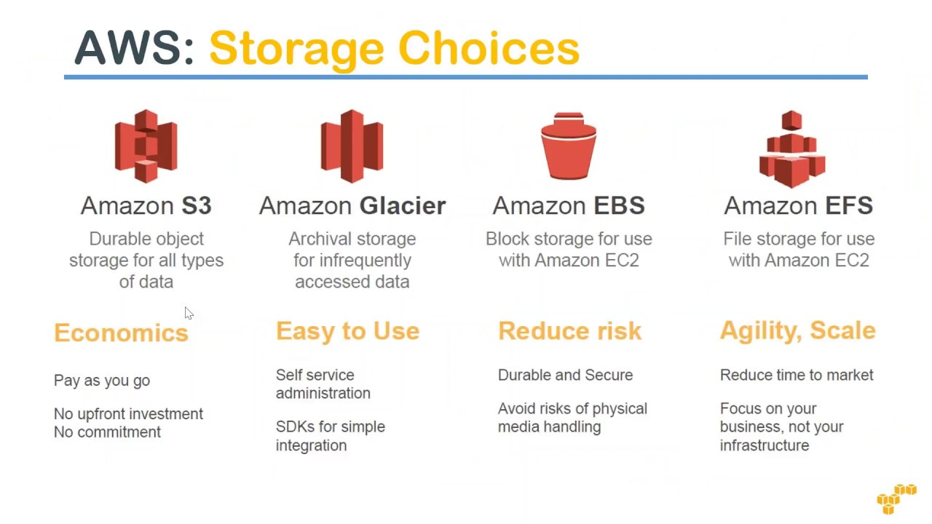
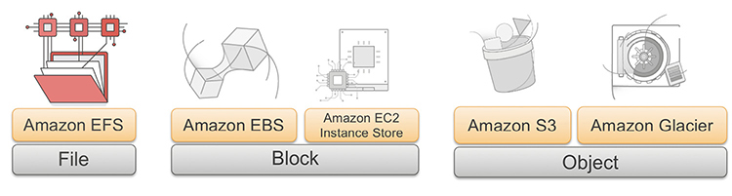
AWS Storage Services

Slide 19
Simple Storage Service (S3)
Υπηρεσία σχεδιασμένη για την αποθήκευση αντικειμένων (objects):
Μία εφαρμογή μπορεί να χειριστεί έναν απεριόριστο αριθμό αντικειμένων ποικίλων μεγεθών από 1 Byte έως 5 TB.
Ένα αντικείμενο αποθηκεύεται σε έναν κάδο (bucket) κι ανακτάται μέσω ενός μοναδικού κλειδιού.
Ένας κάδος μπορεί να αποθηκευτεί σε μία Περιοχή που επιλέχθηκε από το χρήστη.
Υποστηρίζει ένα ελάχιστο σύνολο συναρτήσεων: εγγραφή, ανάγνωση και διαγραφή.
Δεν υποστηρίζει πρότυπα για αντιγραφή, μετονομασία ή μετακίνηση ενός αντικειμένου από έναν κάδο σε έναν άλλο.
Είναι ιδανικό και για αποθήκευση σημαντικών πληροφοριών για backup, προσφέροντας επιπλέον ασφάλεια για τέτοια περίπτωση.

Slide 20
Simple Storage Service (S3)
Τα ονόματα των αντικειμένων είναι «παγκόσμια» (global). Το S3 διατηρεί για κάθε αντικείμενο:
Το όνομα του.
Τη χρονική στιγμή επεξεργασίας του.
Μία λίστα για έλεγχο της πρόσβασης σε αυτό.
Έως 4 KB από μεταδεδομένα (metadata) που καθορίζονται από τον χρήστη.
Μηχανισμοί αυθεντικοποίησης για διασφάλιση της ασφάλειας των δεδομένων.
Τα αντικείμενα μπορούν να δημοσιοποιούνται (public) και δικαιώματα μπορούν να ανατεθούν σε άλλους χρήστες.
Το S3 υπολογίζει το MD5 (cryptographic hash function) για κάθε αντικείμενο που εγγράφεται και το επιστρέφει μέσω ενός πεδίου που ονομάζεται ETag.
Ένας χρήστης (user) πρέπει να υπολογίσει το MD5 ενός αντικειμένου που αποθηκεύεται ή εγγράφεται και να το συγκρίνει με την τιμή του πεδίου Etag.
Αν οι δύο τιμές δεν είναι ίδιες, το αντικείμενο καταστράφηκε κατά τη μεταφορά ή την αποθήκευσή του.

Slide 21
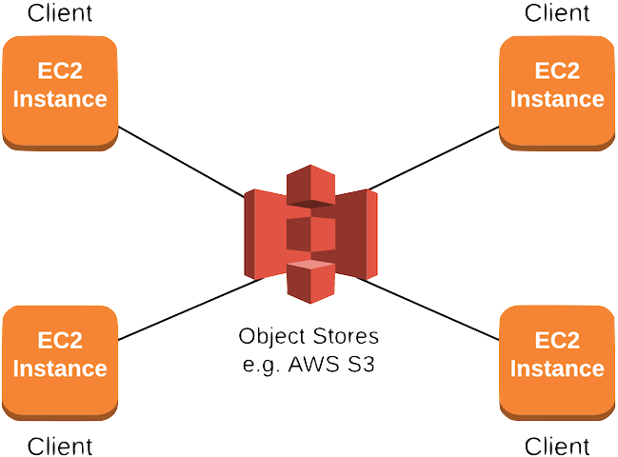
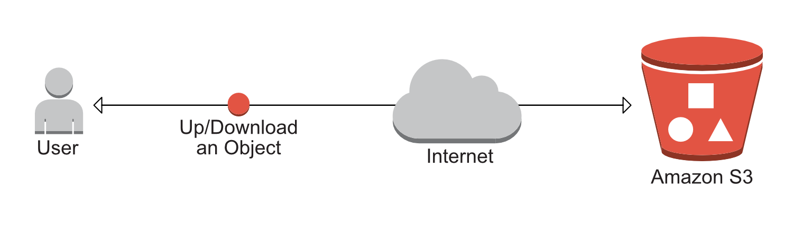
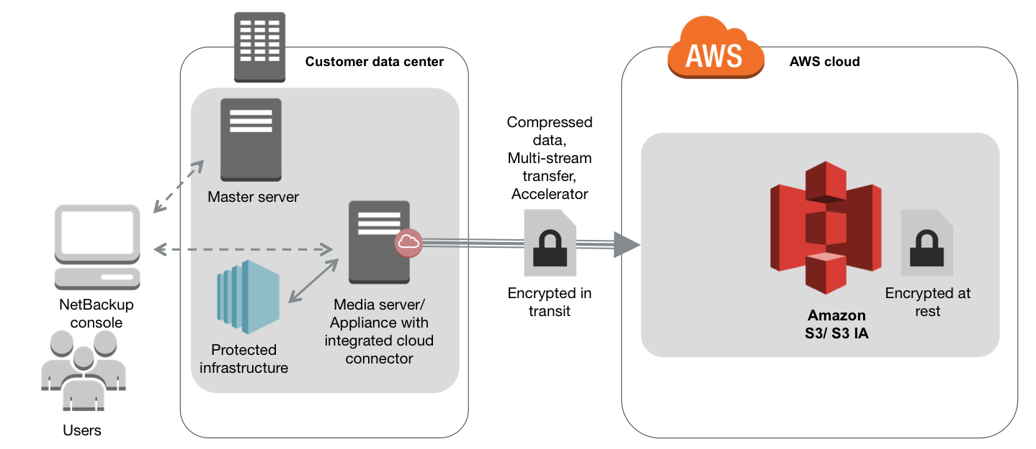
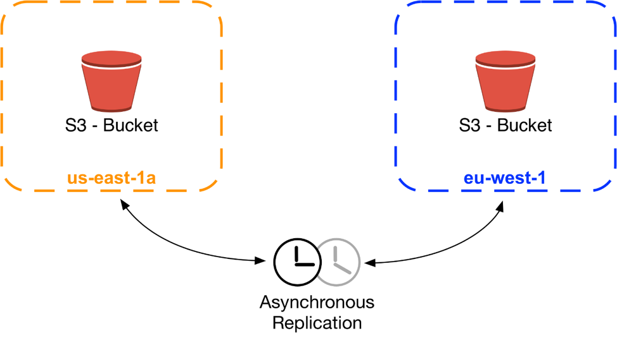
Simple Storage Service (S3)

Slide 22
Elastic Block Storage (EBS)
Παρέχει ανθεκτικούς τομείς αποθήκευσης επιπέδου block για χρήση με EC2 instances.
Κατάλληλο για εφαρμογές βάσεων δεδομένων, αρχεία λειτουργικών συστημάτων κι εφαρμογές που χρησιμοποιούν συσκευές ακατέργαστων δεδομένων (raw data devices).
Ένας τομέας παρουσιάζεται σε μία εφαρμογή ως ένας ακατέργαστος, αδιαμόρφωτος κι αξιόπιστος φυσικός δίσκος.
Το μέγεθος του τομέα μπορεί να είναι από 1 GB έως 1 TB.
Ένα EC2 instance μπορεί να προσαρτήσει πολλαπλούς τομείς.
Αλλά ένας τομέας δεν μπορεί να προσαρτηθεί σε πολλαπλά instances.
Το EBS υποστηρίζει τη δημιουργία στιγμιότυπων των τομέων που έχουν προσαρτηθεί σε ένα instance.
Τα οποία μπορούν να χρησιμοποιηθούν για την επανεκκίνηση του instance, αν αυτό κριθεί απαραίτητο.
Οι τομείς ομαδοποιούνται όλοι μαζί στις Ζώνες Διαθεσιμότητας κι αντιγράφονται (replicated) αυτόματα σε κάθε ζώνη.

Slide 23
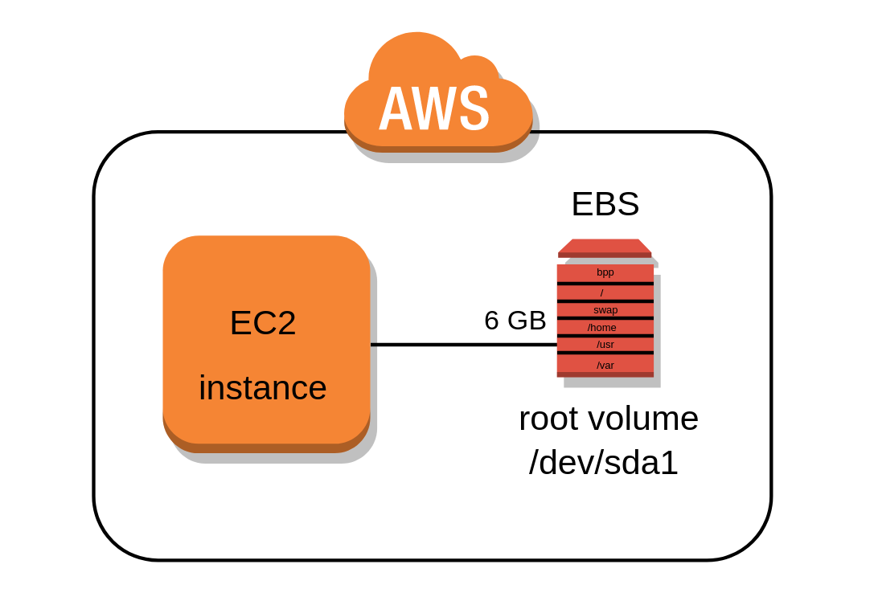
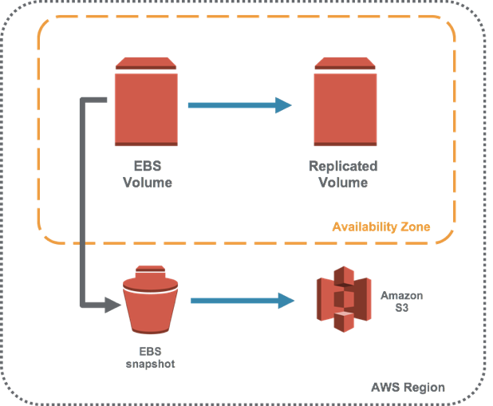
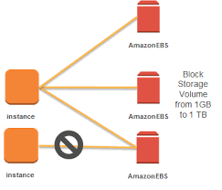
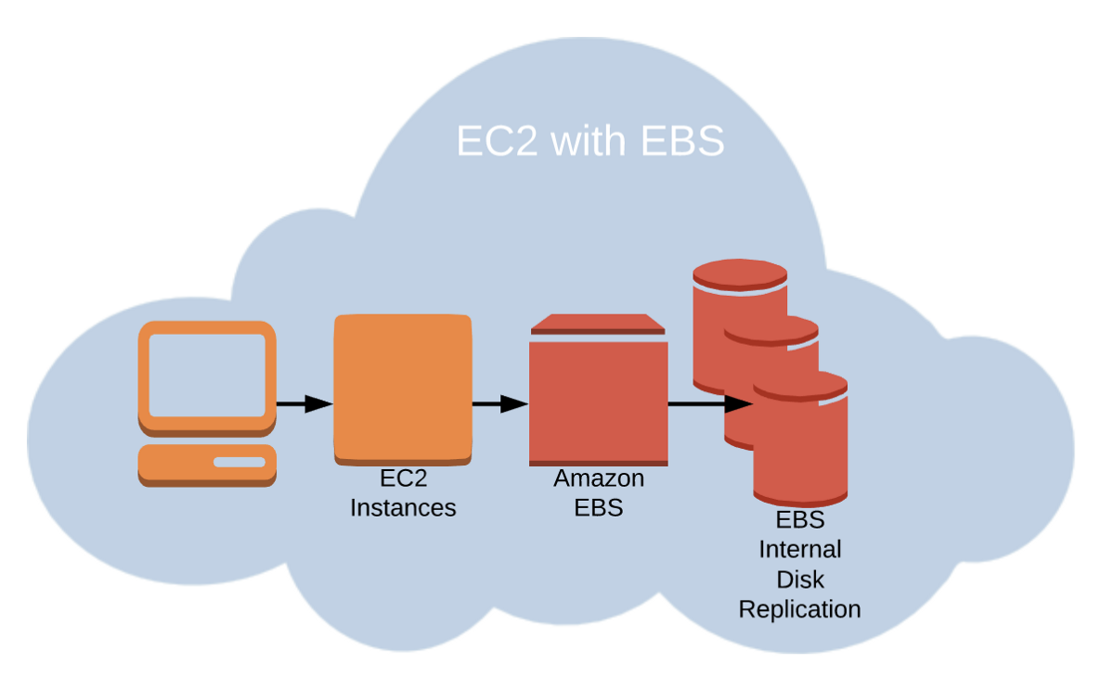
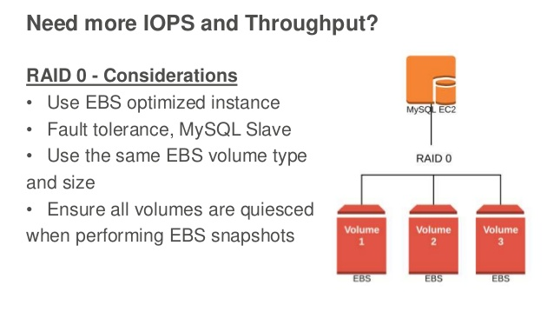
Elastic Block Storage (EBS)

Slide 24
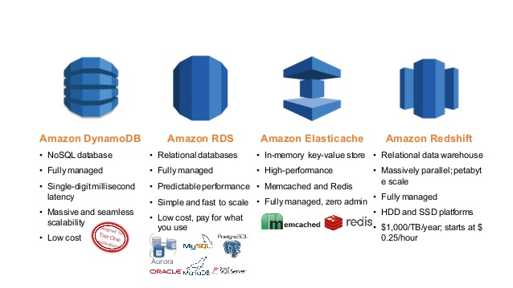
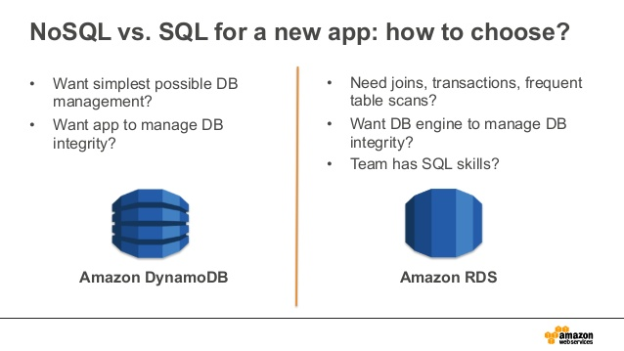
AWS Database Services

Slide 25
DynamoDB
Μη σχεσιακή (No SQL) αποθήκευση δεδομένων.
Υποστηρίζει λειτουργίες αποθήκευσης κι ανάκτησης που παραδοσιακά παρέχονται μόνο από σχεσιακές βάσεις δεδομένων.
Υποστηρίζει web εφαρμογές υψηλών επιδόσεων.
Οι χρήστες μπορούν να αποθηκεύσουν και να ανακτήσουν δεδομένα μέσω αιτημάτων Υπηρεσιών Ιστού (Web services).
Δημιουργεί πολλαπλά και γεωγραφικά κατανεμημένα αντίγραφα για κάθε αντικείμενο δεδομένων.
Διαχειρίζεται αυτόματα:
Την τροφοδότηση των υποδομών (infrastructure provisioning).
Τη συντήρηση του υλικού και του λογισμικού.
Την αντιγραφή και την ευρετηρίαση των δεδομένων.
Τη βελτίωση της απόδοσης.

Slide 26
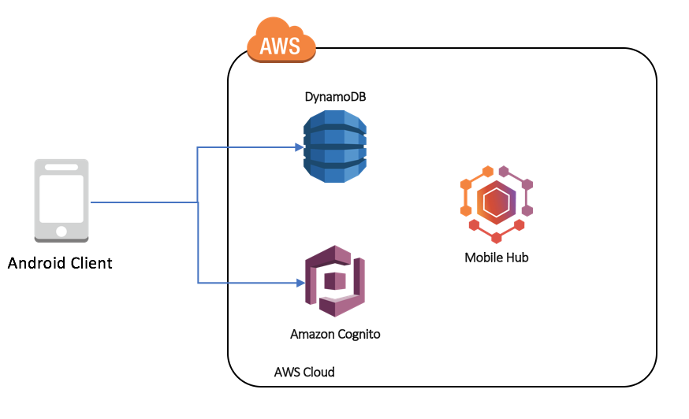
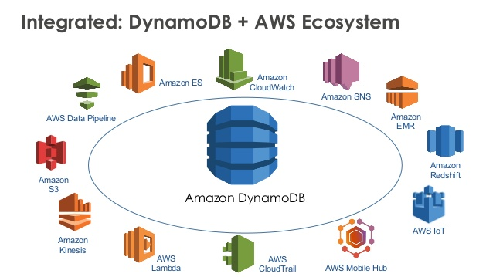
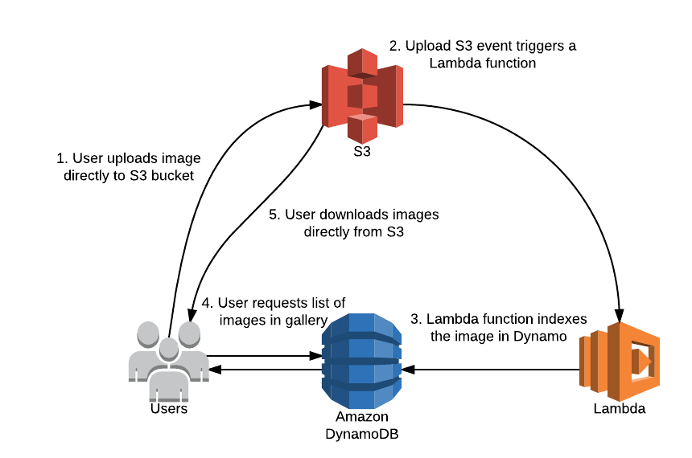
DynamoDB

Slide 27
Simple Queue Service (SQS)
Ουρές φιλοξενούμενων μηνυμάτων προσπελαύνονται μέσω απλών SOAP και Query διεπαφών.
Υποστηρίζει αυτοματοποιημένες ροές εργασίας.
EC2 instances μπορούν να συντονιστούν ανταλλάσοντας μηνύματα SQS.
Εφαρμογές που χρησιμοποιούν SQS μπορούν να εκτελούνται ανεξάρτητα κι ασύγχρονα.
Δεν είναι απαραίτητο να είναι υλοποιημένες με τις ίδιες τεχνολογίες.
Ένα ληφθέν μήνυμα «κλειδώνεται» κατά τη διάρκεια της επεξεργασίας του.
Αν η επεξεργασία αποτύχει, το κλείδωμα λήγει και το μήνυμα είναι και πάλι διαθέσιμο.
Η ανταλλαγή των ουρών ενδέχεται να περιορίζεται από τις διευθύνσεις IP κι από την ώρα της ημέρας

Slide 28
Cloud Watch
Η επίβλεψη της υποδομής χρησιμοποιείται από τους προγραμματιστές εφαρμογών, τους χρήστες και τους διαχειριστές του συστήματος.
Για την ανίχνευση και τη συλλογή μετρικών που είναι σημαντικές για την βελτιστοποίηση της απόδοσης των εφαρμογών και την αποτελεσματικότερη εκμετάλλευση των πόρων.
Οι παρακολουθούμενοι πόροι στέλνουν πακέτα πληροφοριών για την λειτουργία τους (logs), που εφοδιάζουν τις μετρικές (metrics) της υπηρεσίας.
Ένας χρήστης μπορεί να επιβλέπει 8 προεπιλεγμένες μετρικές και να εμφανίζει γραφήματα και στατιστικά στοιχεία για αυτές. Επίσης να ορίσει συναγερμούς (alarms), και γεγονότα (events) που ενεργοποιούνται αυτόματα με την αλλαγή κάποιων μετρικών.
Όταν εκτελείται ένα Amazon Machine Image (AMI), ο χρήστης μπορεί να εκκινήσει το CloudWatch και να καθορίσει τον τύπο της επίβλεψης:
Βασική επίβλεψη.
Παρέχεται δωρεάν. Συλλέγει δεδομένα κάθε πέντε λεπτά για έως κι επτά μετρικές.
Αναλυτική επίβλεψη.
Υπόκειται σε χρέωση. Συλλέγει δεδομένα κάθε ένα λεπτό.

Slide 29
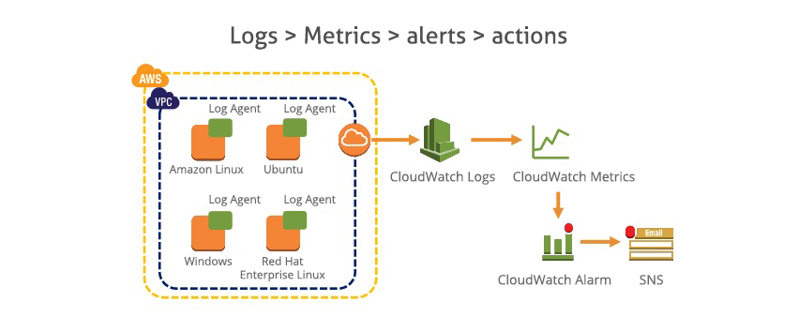
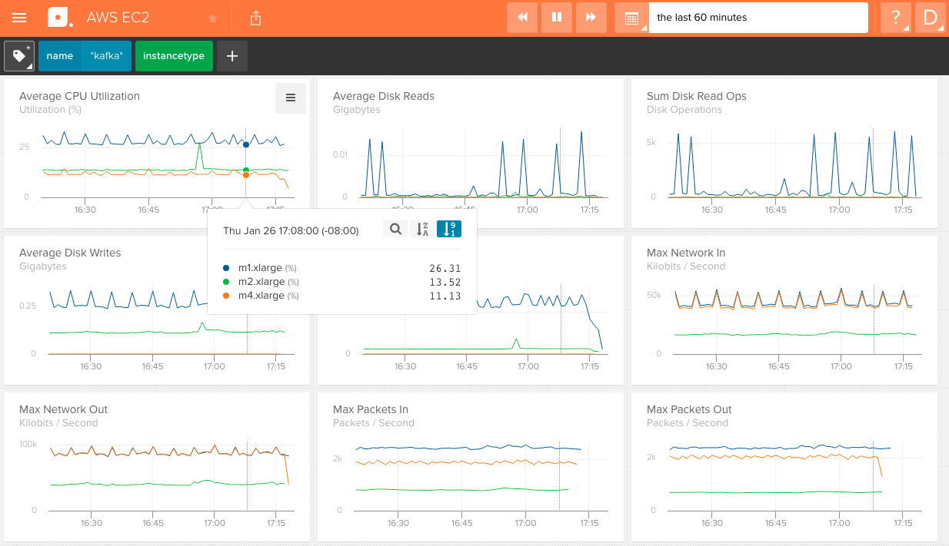
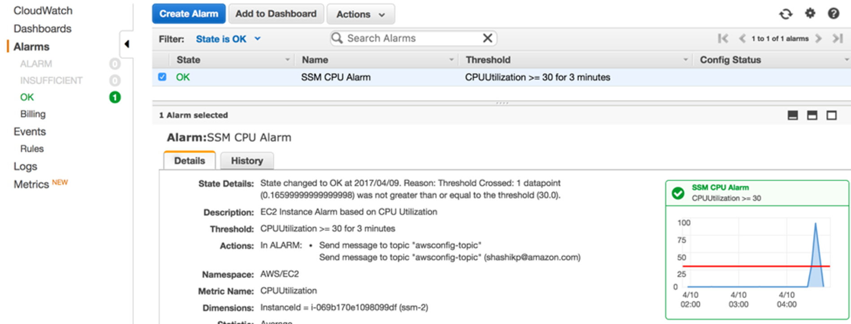
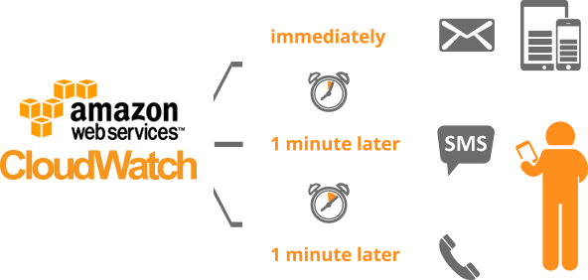
Cloud Watch

Slide 30
Elastic Beanstalk
Χειρίζεται αυτόματα την ανάπτυξη (deployment), την τροφοδοσία της χωρητικότητας (capacity provisioning), την κατανομή του φόρτου εργασίας (load balancing), την αυτόματη κλιμάκωση (auto scaling) καθώς και λειτουργίες επίβλεψης (health monitoring) μίας εφαρμογής.
Αλληλεπιδρά με άλλες υπηρεσίες συμπεριλαμβανομένων των EC2, S3, SNS, Elastic Load Balance και AutoScaling.
Οι λειτουργίες διαχείρισης που παρέχει:
Ανάπτυξη μιας νέας έκδοσης μίας εφαρμογής ή επαναφορά σε μία προηγούμενη έκδοση.
Πρόσβαση στα αποτελέσματα που προκύπτουν από την υπηρεσία επίβλεψης CloudWatch.
Ειδοποιήσεις μέσω email όταν αλλάζει η κατάσταση μίας εφαρμογής ή όταν προστίθενται ή αφαιρούνται servers εφαρμογών.
Πρόσβαση στα αρχείο καταγραφής (log files) του server χωρίς να απαιτείται η σύνδεση (login) στους servers εφαρμογών.
Η υπηρεσία είναι διαθέσιμη για τα περιβάλλοντα ανάπτυξης: Java, .NET, PHP, Node.js, Python, Ruby, Go, και Docker
Υποστηρίξη των servers : Αpache, Nginx, Passenger, και IIS.

Slide 31
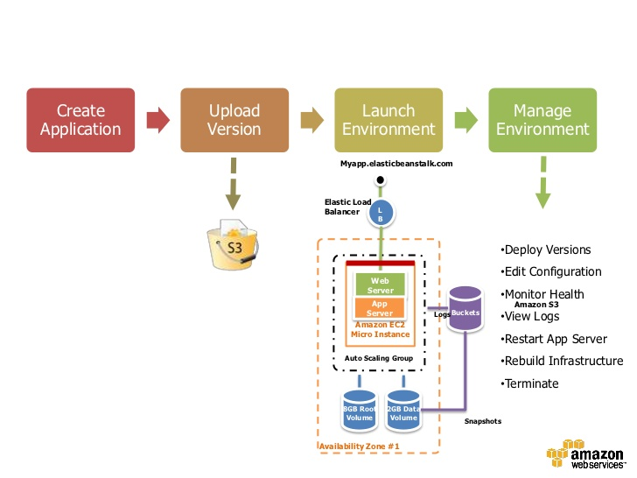
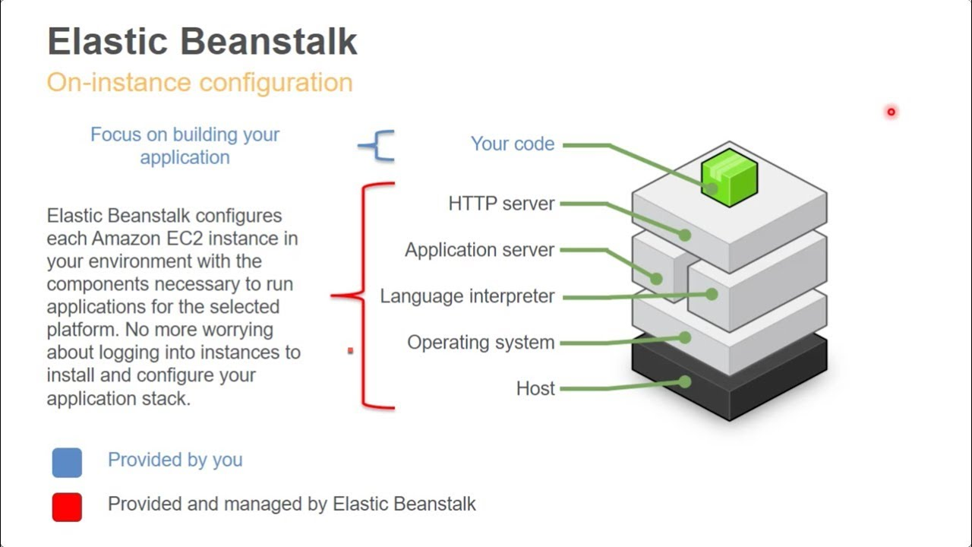
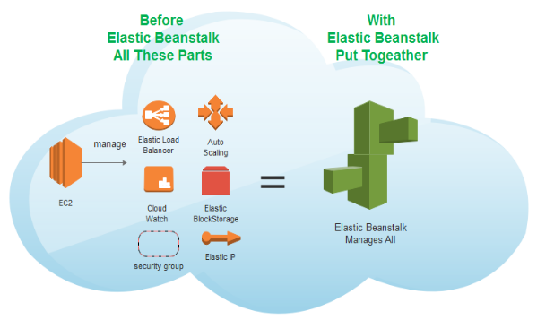
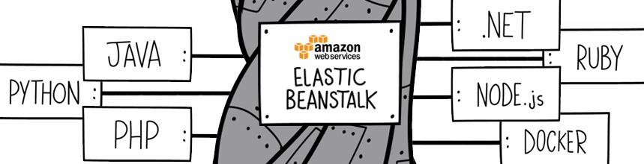
Elastic Beanstalk

Slide 32
Elastic Compute Cloud (EC2)
Παρέχει κλιμακωτή (scalable) υπολογιστική ικανότητα (computing capacity) στο AWS cloud.
Eπιτρέπει στο χρήστη :
να δημιουργήσει Virtual computing environments, γνωστά ως instances
να εκτελέσει μία ποικιλία λειτουργικών συστημάτων.

Slide 33
Elastic Compute Cloud (EC2)
Ένα instance είναι ένας εικονικός server με ένα καλά καθορισμένο σύνολο πόρων όπως:
Επεξεργαστές.
Κύρια μνήμη.
Δευτερεύων χώρος αποθήκευσης.
Επικοινωνία και εύρος ζώνης για λειτουργίες εισόδου/εξόδου.
Ο χρήστης επιλέγει:
Την περιοχή και τη ζώνη διαθεσιμότητας όπου ο εικονικός server πρέπει να τοποθετηθεί.
Έναν τύπο instance από ένα περιορισμένο σύνολο τύπων instances.

Slide 34
Elastic Compute Cloud (EC2)
Υπηρεσία για εκτέλεση διαφορετικών instances μίας εφαρμογής πάνω από διαφορετικά λειτουργικά συστήματα:
Διανομές Linux/Unix (Amazon, SUSE, Debian, Red Hat, Ubuntu, CentOs κ.α.)
Microsoft Windows Server 2003 έως 2016.
Ένας χρήστης μπορεί να:
Φορτώσει ένα EC2 instance με ένα προσαρμοσμένο περιβάλλον εφαρμογής.
Διαχειριστεί τα δικαιώματα πρόσβασης στο δίκτυο.
Εκτελέσει μια εικόνα (ΑΜΙ) χρησιμοποιώντας λίγα ή πολλά συστήματα ανάλογα με τις απαιτήσεις.

Slide 35
Elastic Compute Cloud (EC2)
Συμπερίληψη virtual machine (VM) εικόνων από το περιβάλλον χρήστη σε ένα instance μέσω VM import.
Οι EC2 instances εκκινούν από ένα AMI (Amazon Machine Image) το οποίο είναι ψηφιακά υπογεγραμμένο κι αποθηκευμένο σε S3.
Οι χρήστες μπορούν να:
Προσπελάσουν εικόνες που παρέχονται από την Amazon.
Παραμετροποιήσουν μία εικόνα (ΑΜΙ) και να την αποθηκεύσουν σε ένα S3.
Ένα EC2 instance παρέχει:
VC (Virtual Computers). Εικονικά συστήματα όπου εκτελείται το instance.
CU (Compute Units). Μέτρηση της υπολογιστική ισχύς του κάθε συστήματος.
Μνήμη RAM.
Δυνατότητες εισόδου/εξόδου (I/O Ports)

Slide 36
Elastic Compute Cloud (EC2)
Amazon EC2 χαρακτηριστικά:
Προκαθορισμένα πρότυπα (templates) για τα Instances, γνωστά ως Amazon Machine Images (AMI), που συμπεριλαμβάνουν όλα όσα χρειάζεστε για το διακομιστή σας (μαζί με το λειτουργικό σύστημα και το πρόσθετο λογισμικό)
Διάφορες διαμορφώσεις χωρητικότητας CPU, μνήμης, αποθήκευσης και δικτύωσης για τα Instances, γνωστές ως Instances Types.
Ασφαλείς πληροφορίες σύνδεσης για τα Instances χρησιμοποιώντας ζεύγη κλειδιών (το AWS αποθηκεύει το δημόσιο κλειδί και εσείς αποθηκεύετε το ιδιωτικό κλειδί σε ασφαλές μέρος)
Τόμοι για προσωρινά δεδομένα που διαγράφονται όταν σταματάτε ή τερματίζετε το Instance γνωστά ως instance store volumes.

Slide 37
Elastic Compute Cloud (EC2)
Amazon EC2 χαρακτηριστικά:
Πολλαπλές φυσικές τοποθεσίες για τα Instances και ταEBS Volumes, γνωστές σαν regions και availability zones.
Το firewall καθορίζει τα πρωτόκολλα, τα ports, και το εύρος των IP που μπορούν να επικοινωνήσουν με τα instances μέσω των security groups.
Στατικές IPv4 addresses γνωστές ως Elastic IP addresses.
Μεταδεδομένα (Metadata),γνωστά σαν tags, τα οποία μπορούν να αναθέτουν στους EC2 πόρους.
Εικονικά Δίκτυα (Virtual networks) που είναι λογικά απομονωμένα από το υπόλοιπο AWS cloud, τα οποία μπορούν να συνδεθούν σε ιδιωτικά δίκτυα, γνωστά σαν virtual private clouds (VPCs).

Slide 38
Διευθυνσιοδότηση instance - EC2
Όταν εκτελείται ένα instance, αποδίδονται DNS ονόματα (DNS hostnames) . Αυτά τα ονόματα αντιστοιχούν στις IP διευθύνσεις των στοιχείων του δικτύου οι οποίες μπορεί να είναι:
Μία ιδιωτική διεύθυνση (private) IP — Για εσωτερική επικοινωνία εντός του EC2 δικτύου επικοινωνίας.
Μία δημόσια διεύθυνση (public) IP — Για επικοινωνία έξω από το εσωτερικό δίκτυο της Amazon, όπως π.χ. Για επικοινωνία με τον χρήστη που εκτέλεσε το instance.
Η δημόσια διεύθυνση IP ισχύει καθ’όλη τη διάρκεια ζωής του instance.
Ο Network Address Translation (NAT) αναλαμβάνει να καθορίσει την κίνηση μεταξύ των εξωτερικών και εσωτερικών διευθύνσεων (addresses).
Ένα instance μπορεί να αιτηθεί για μία ελαστική διεύθυνση IP, αντί για μία κοινή δημόσια διεύθυνση IP. Αυτή είναι μία στατική IP που ανατίθεται σε ένα instance από το σύνολο των διαθέσιμων IPs που μπορεί να δώσει η ζώνη διαθεσιμότητας.
Μία ελαστική διεύθυνση IP δεν αποδεσμεύεται αυτόματα όταν το instance σταματήσει ή τερματιστεί. Πρέπει να αποδεσμευτεί όταν δεν είναι πλέον απαραίτητη.

Slide 39
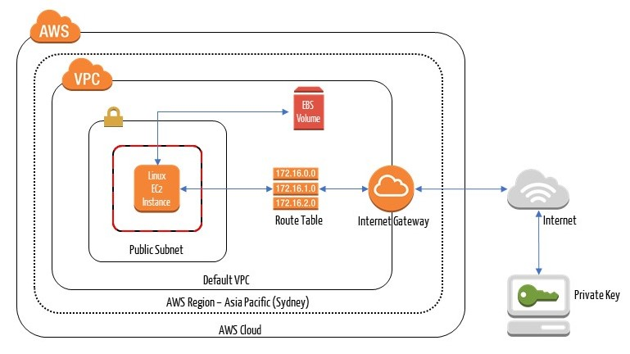
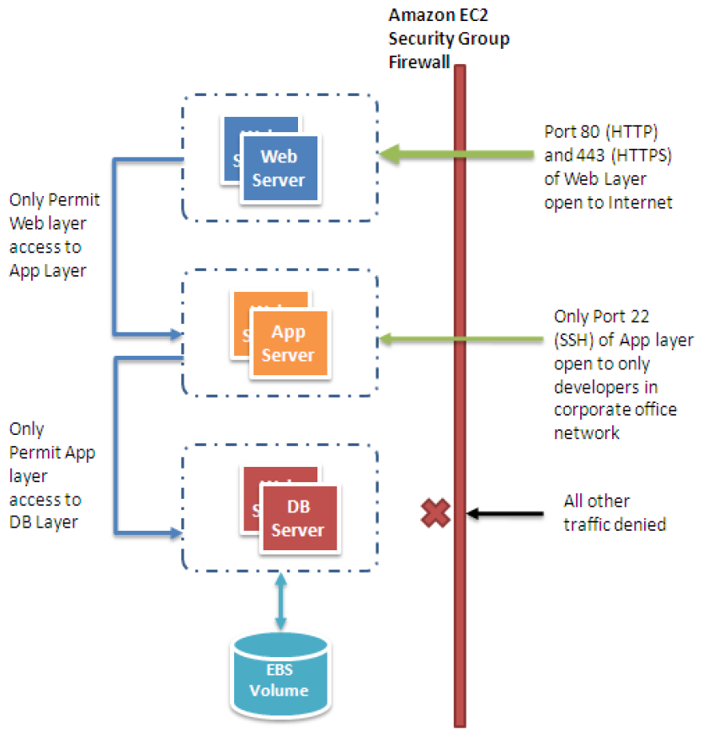
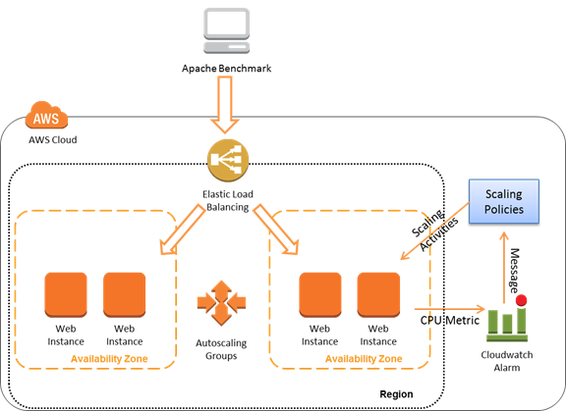
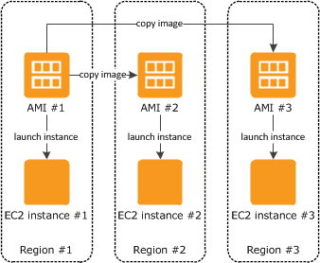
Elastic Compute Cloud (EC2)

Slide 40
Instances - EC2
Τύποι instances:
General Purpose (γενικού σκοπού)
Προσαρμοσμένα Graviton CPU με 64-bit Arm Neoverse cores
Compute optimized (βέλτιστης υπολογιστικής ισχύς)
3.0 GHz Intel Xeon Platinum CPU με AVX-512 instruction set
Memory optimized (βέλτιστης μνήμης)
Έως 768gb RAM
Storage optimized (βέλτιστου αποθηκευτικού χώρου)
Έως 16tb HDD
Μεγέθη Instances:
Nano, Micro, Small, Large (1x-12x), XLarge(1x-32x), Metal(high memory)

Slide 41
Τιμολόγηση - EC2
Παρέχονται 4 τρόποι πληρωμής των EC2 instances :
On Demand Instances – Χρέωση ανά δευτερόλεπτο ή ανά ώρα. Συστήνεται για εφαρμογές υπό δοκιμή ή με απροσδιόριστο φόρτο εργασίας, χωρίς χρονική δέσμευση.
Spot Instances – Συστήνεται για ευέλικτες εφαρμογές, που μπορούν να διακοπούν, με πολύ χαμηλή χρέωση.
Reserved Instances – Για εφαρμογές συνεχούς χρήσης που ίσως χρειαστούν επιπλέον πόρους, με μεσαία χρέωση.
Dedicated Hosts – Για σταθερούς αποκλειστικής χρήσης servers.
Χρέωση ανά δευτερόλεπτο ή ανά ώρα
Πληθώρα επιλογών διαμόρφωσης των instances ανάλογα με τα χαρακτηριστικά του hardware και software που θα χρησιμοποιηθεί :
Λειτουργικό σύστημα, βάση δεδομένων του server, αριθμός επεξεργαστών, ποσότητα μνήμης, τύπος σκληρών δίσκων, κάρτα γραφικών, εύρος δικτύου, όγκος μεταφερόμενων δεδομένων, πλήθος διευθύνσεων IP, κ.α.

Slide 42
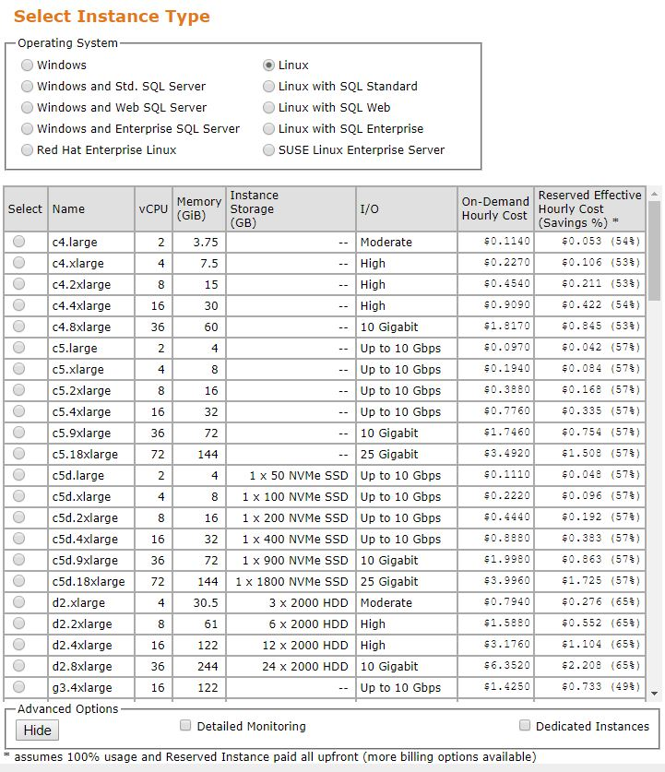
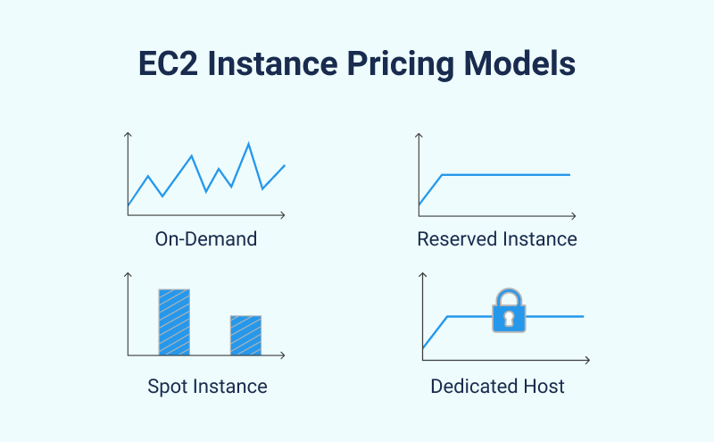
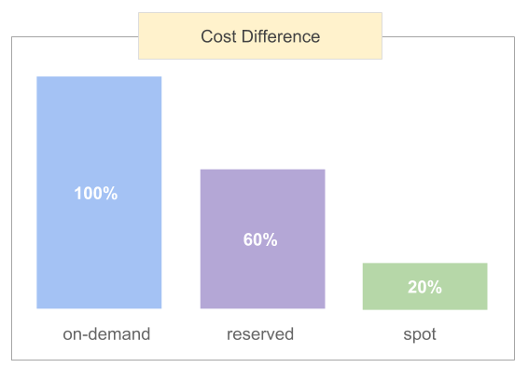
Τιμολόγηση - EC2

Slide 43
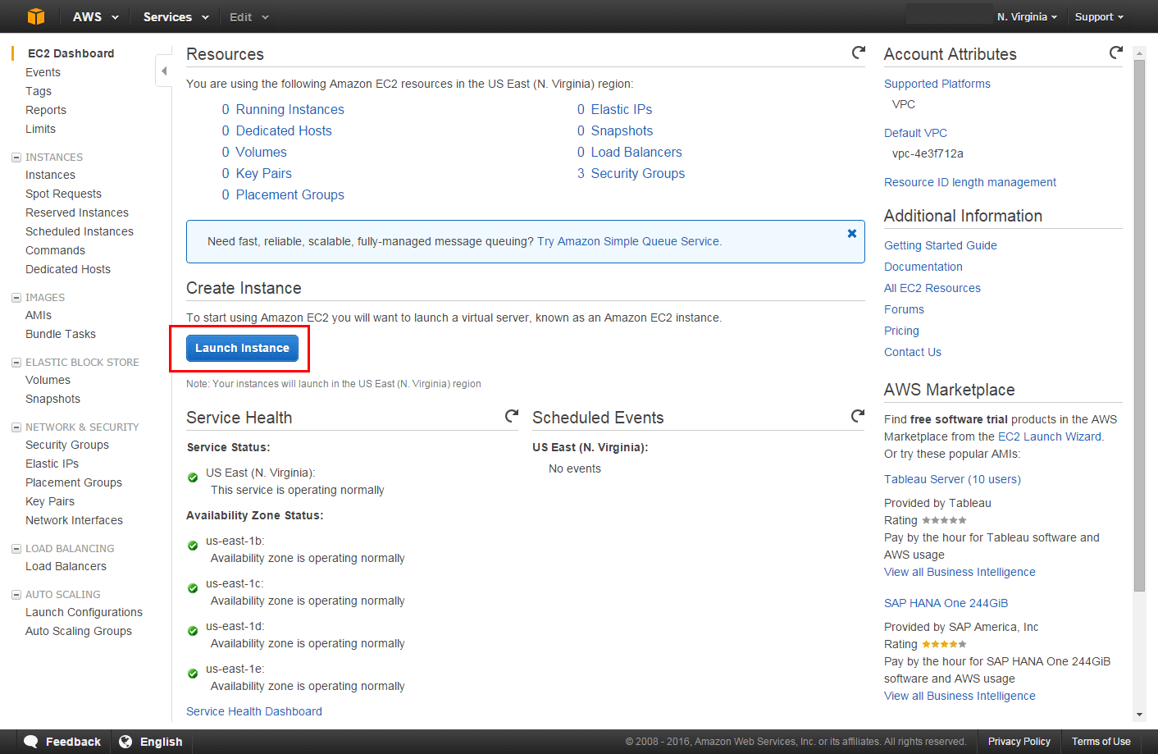
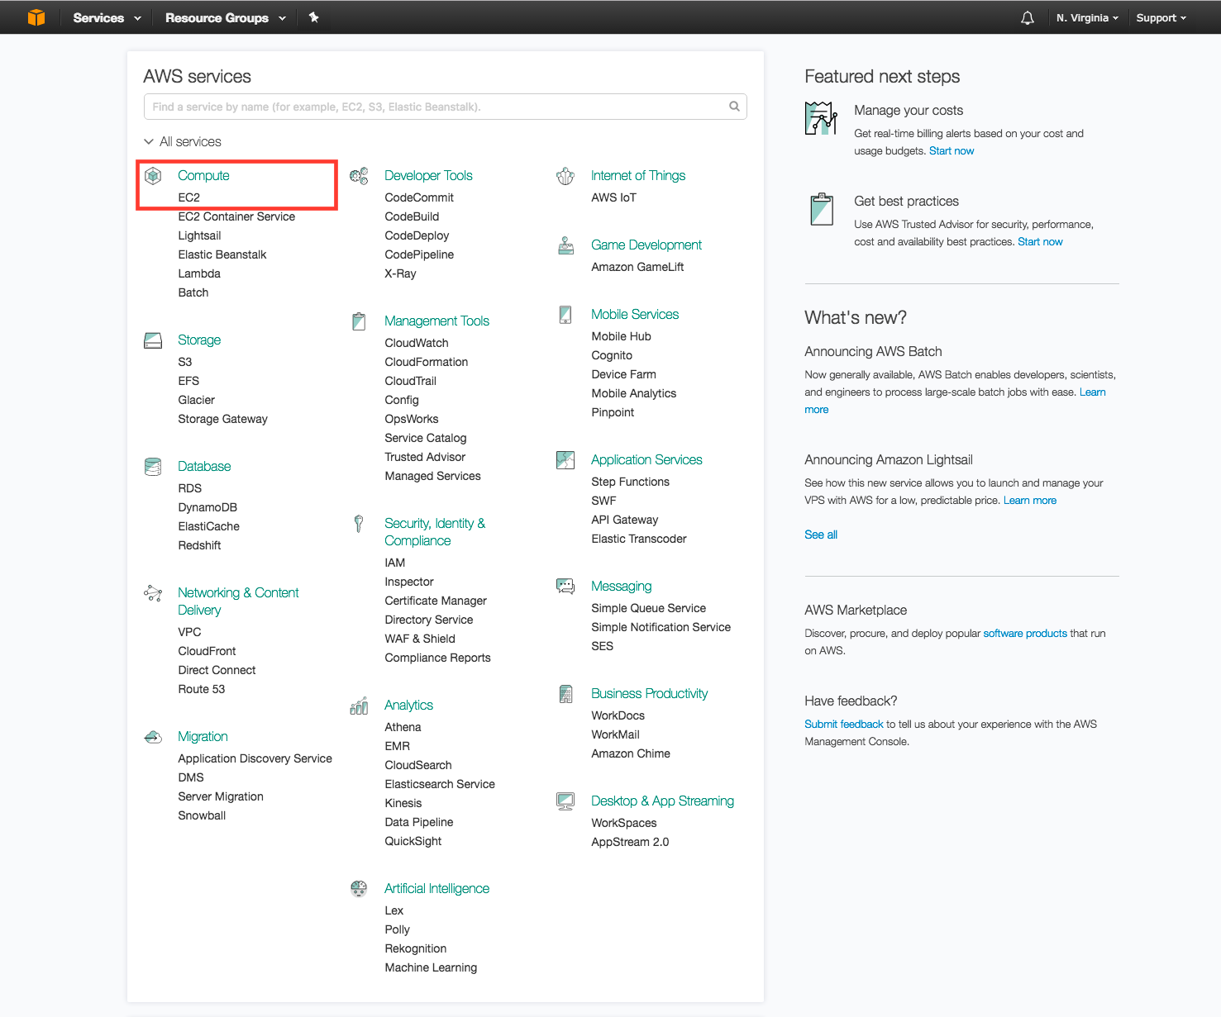
Παράδειγμα Χρήσης - EC2 Εκκίνηση μιας εικονικής μηχανής (virtual machine) Windows
Από το management console από την κατηγορία Compute επιλέγουμε το EC2. Ύστερα από το dashboard του EC2 πατάμε Launch Instance >>>

Slide 44
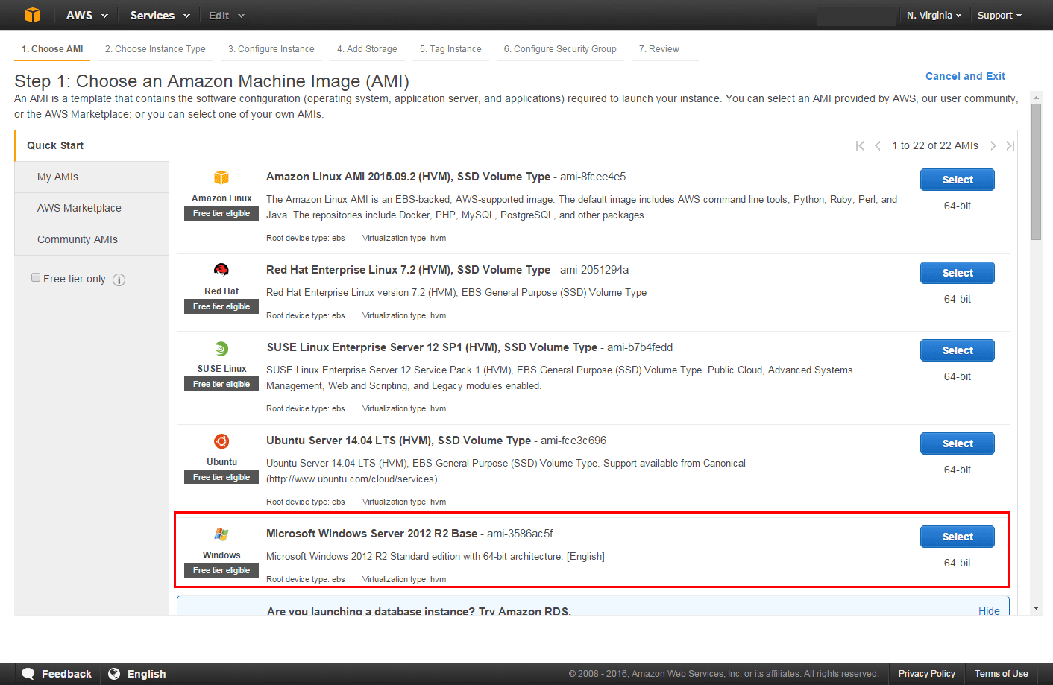
Παράδειγμα Χρήσης - EC2 Εκκίνηση μιας εικονικής μηχανής (virtual machine) Windows
>>> και στην επόμενη καρτέλα επιλέγουμε το Amazon Machine Image (AMI) που επιθυμούμε. Στην περίπτωσή μας το κατάλληλο είναι το Microsoft Windows Server 2012 R2 Base.

Slide 45
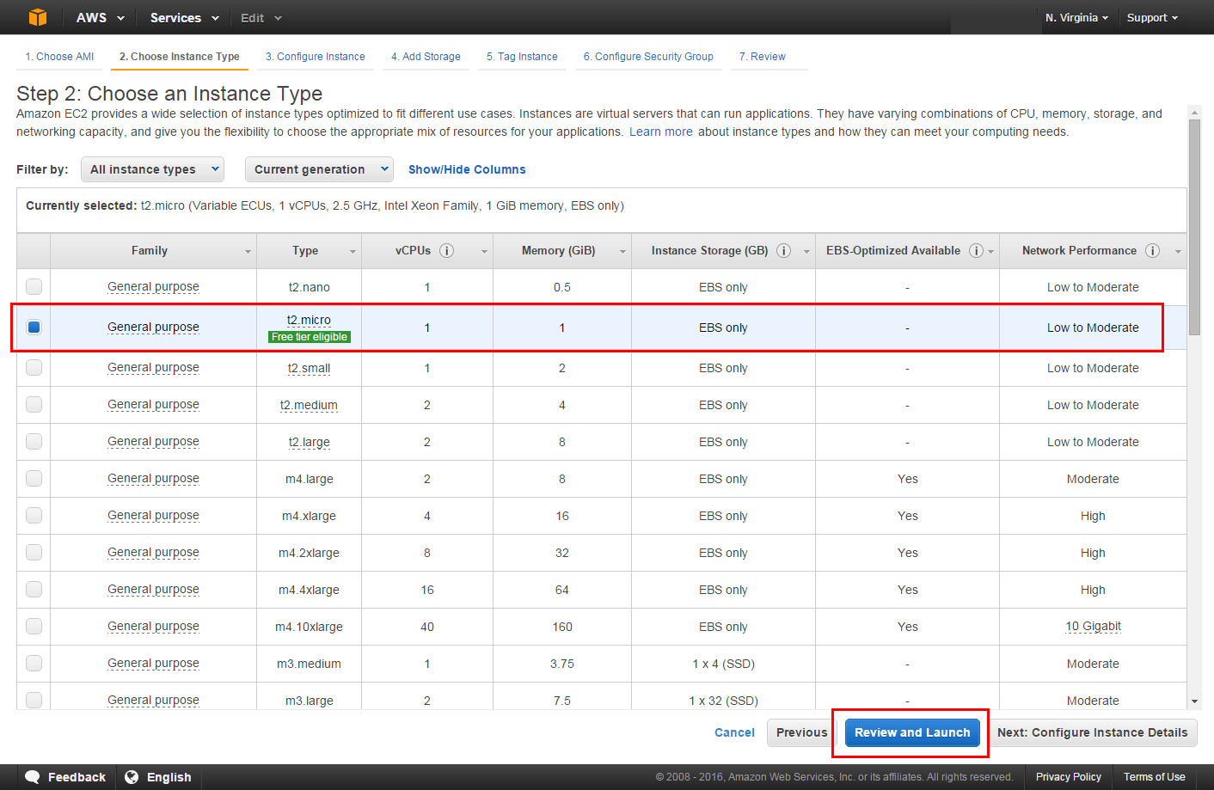
Παράδειγμα Χρήσης - EC2 Εκκίνηση μιας εικονικής μηχανής (virtual machine) Windows
Τώρα θα επιλέξουμε ένα EC2 Instance Type. Στην περίπτωσή μας το t2.micro είναι αρκετό. Συνεχίζουμε πατώντας Review and Launch.

Slide 46
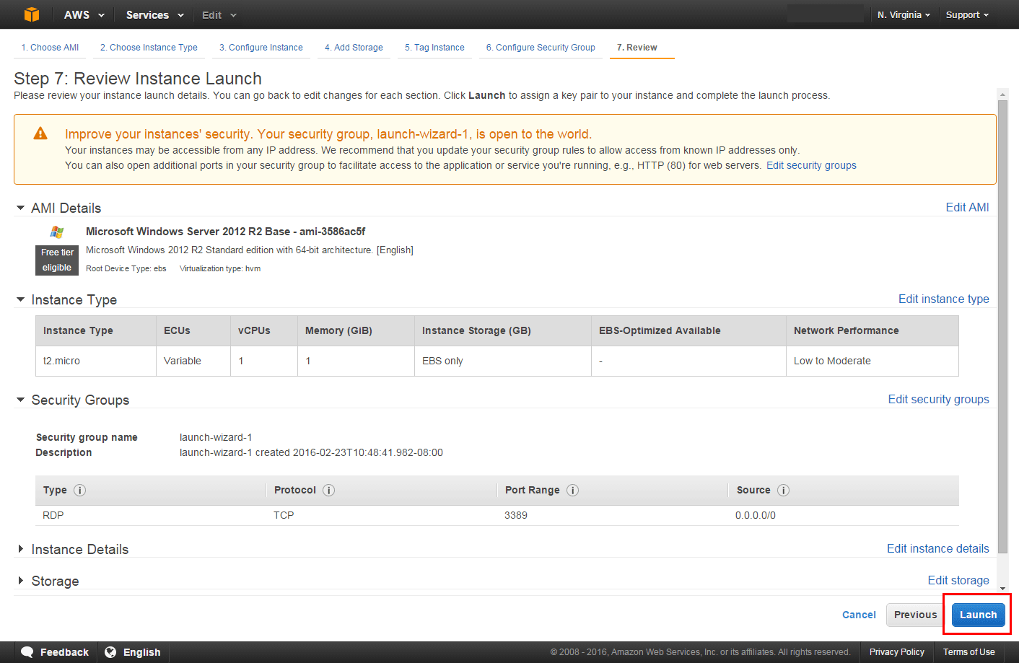
Παράδειγμα Χρήσης - EC2 Εκκίνηση μιας εικονικής μηχανής (virtual machine) Windows
Στην επόμενη καρτέλα μπορούμε να επιθεωρήσουμε τα στοιχεία του Instance, όπως Type, AMI details, Security Groups, Storage και Tags. Τα αφήνουμε default και πατάμε Launch.

Slide 47
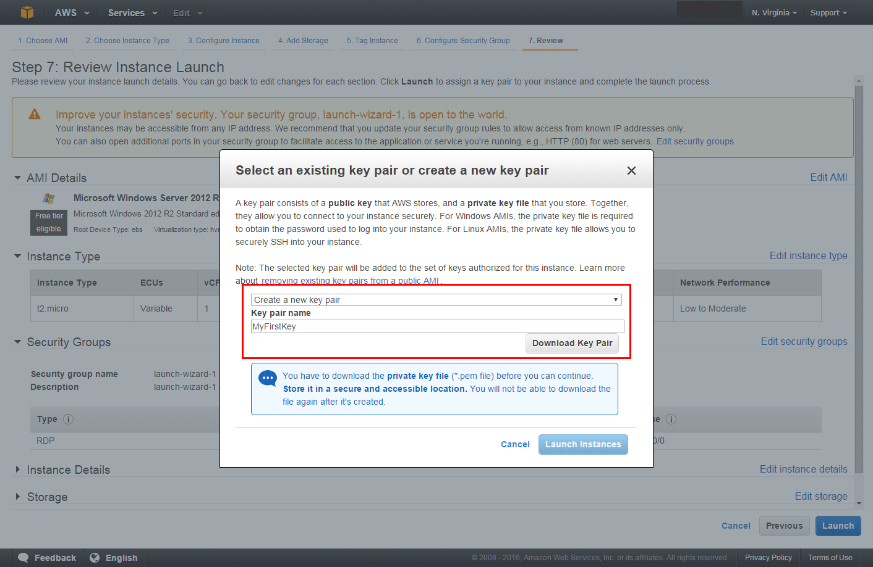
Παράδειγμα Χρήσης - EC2 Εκκίνηση μιας εικονικής μηχανής (virtual machine) Windows
Για να συνδεόμαστε στο Instance θα χρειαστούμε ένα κλειδί (key pair). Στο popup πατάμε Create a new key pair και του δίνουμε όνομα. Ύστερα πατάμε Download Key Pair και αποθηκεύουμε το *.pem αρχείο που θα κατέβει σε ασφαλές μέρος.

Slide 48
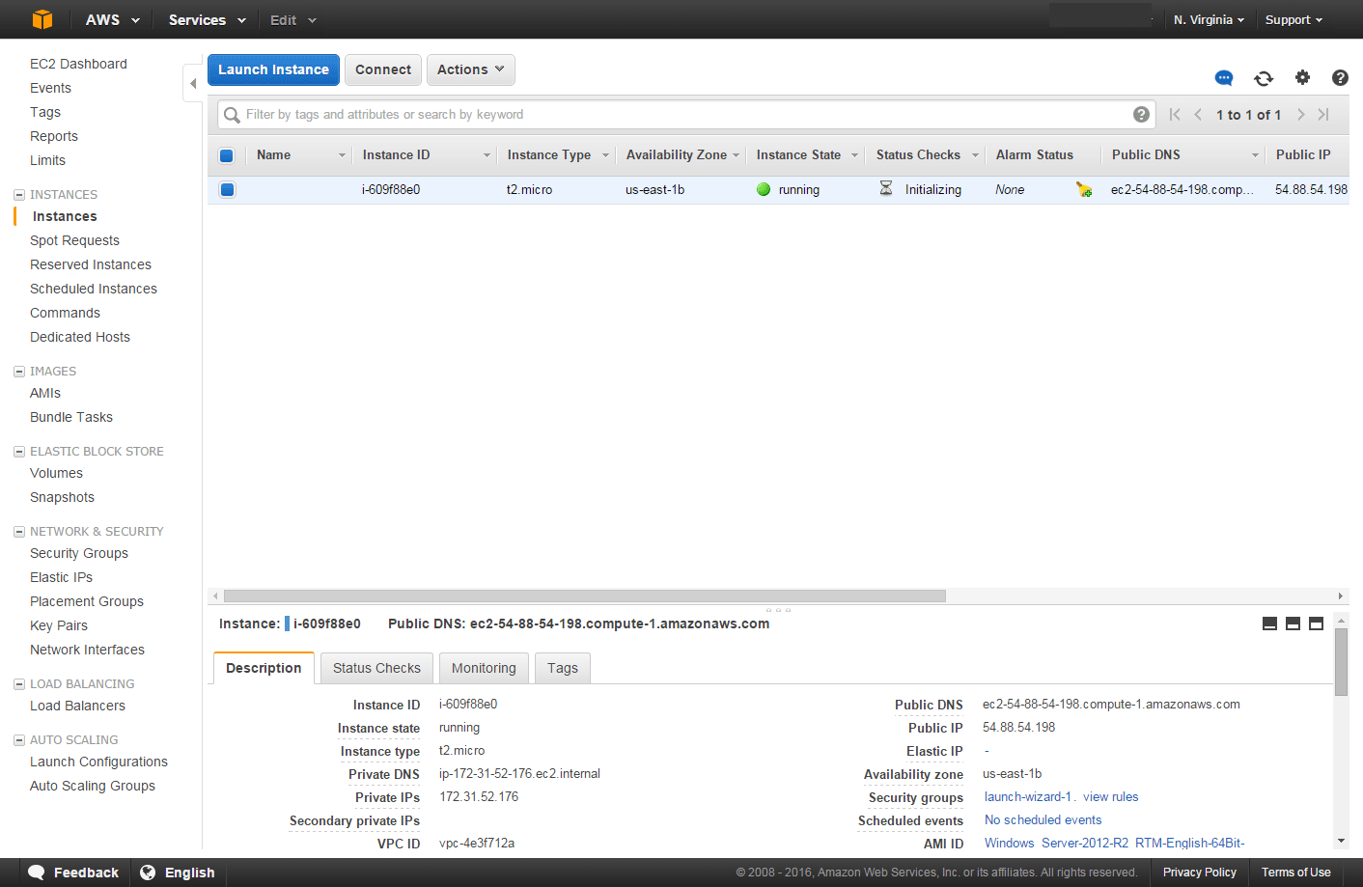
Παράδειγμα Χρήσης - EC2 Εκκίνηση μιας εικονικής μηχανής (virtual machine) Windows
Πατάμε Launch Instance και μετά View Instance για να δούμε το status του. Εφόσον είναι στην κατάσταση running το επιλέγουμε και πατάμε Connect.

Slide 49
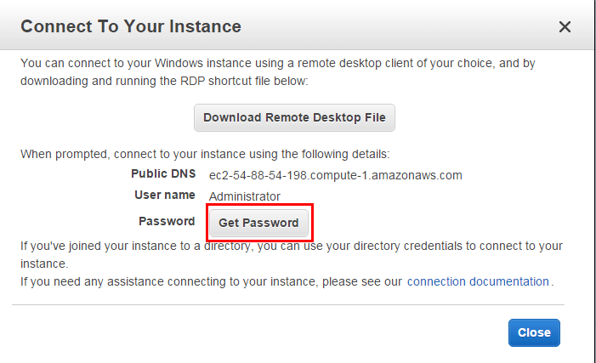
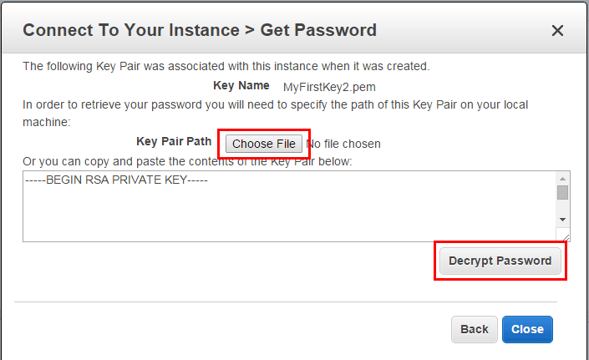
Παράδειγμα Χρήσης - EC2 Εκκίνηση μιας εικονικής μηχανής (virtual machine) Windows
Θα χρειαστούμε επίσης ένα username και ένα password. Όπου username είναι το Administrator. Για το password θα πατήσουμε Get password και ύστερα με το Choose file θα εντοπίσουμε το αποθηκευμένο αρχείο *.pem από πριν >>>

Slide 50

Παράδειγμα Χρήσης - EC2 Εκκίνηση μιας εικονικής μηχανής (virtual machine) Windows
>>> και στη συνέχεια πατάμε Decrypt Password. Φυλάσσουμε το password δημιουργήθηκε και τέλος πατάμε Download Remote Desktop File.

Slide 51

Παράδειγμα Χρήσης - EC2 Εκκίνηση μιας εικονικής μηχανής (virtual machine) Windows
Συνδεόμαστε τώρα στην virtual machine με τα username και password που αποκτήσαμε.

Slide 52

Παράδειγμα Χρήσης - EC2 Εκκίνηση μιας εικονικής μηχανής (virtual machine) Windows
Αν επιθυμούμε να τερματίσουμε το Windows Server VM μπορούμε να το κάνουμε εύκολα από την EC2 console. Το επιλέγουμε, πατάμε Actions και τέλος το Terminate και Yes, Terminate. Συνίσταται να τερματίζουμε τα Instances όταν δεν τα χρησιμοποιούμε, για να αποφύγουμε τυχόν ανεπιθύμητες χρεώσεις.

Slide 53





Δωρεάν δοκιμή του AWS
Υπηρεσίες δωρεάν για 1 χρόνο
Υπηρεσίες για δοκιμαστική περίοδο
Υπηρεσίες πάντα δωρεάν *
(* συνήθως με περιορισμούς)

Slide 54

Τέλος Παρουσίασης
Ευχαριστώ για την προσοχή σας

